Slide 1



全国实盘课系列———
无形之手，
震荡托底
经传投研
陈定柱
课程日期
执业编号
投资顾问
A1120621060007
基金从业
A20250623005303

Slide 2
盘面板块

Slide 3
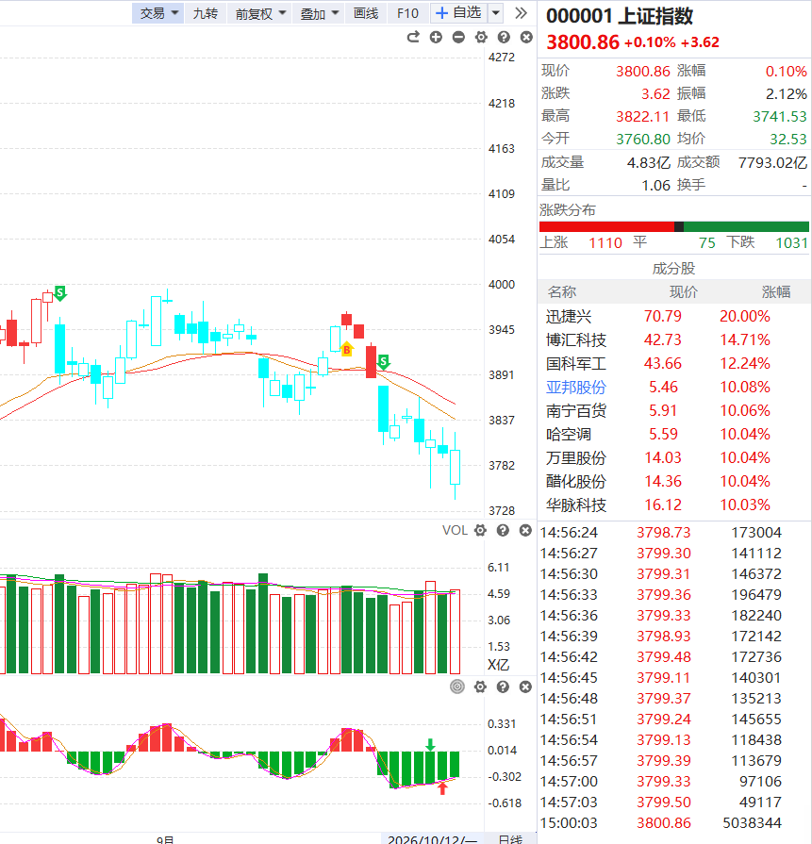
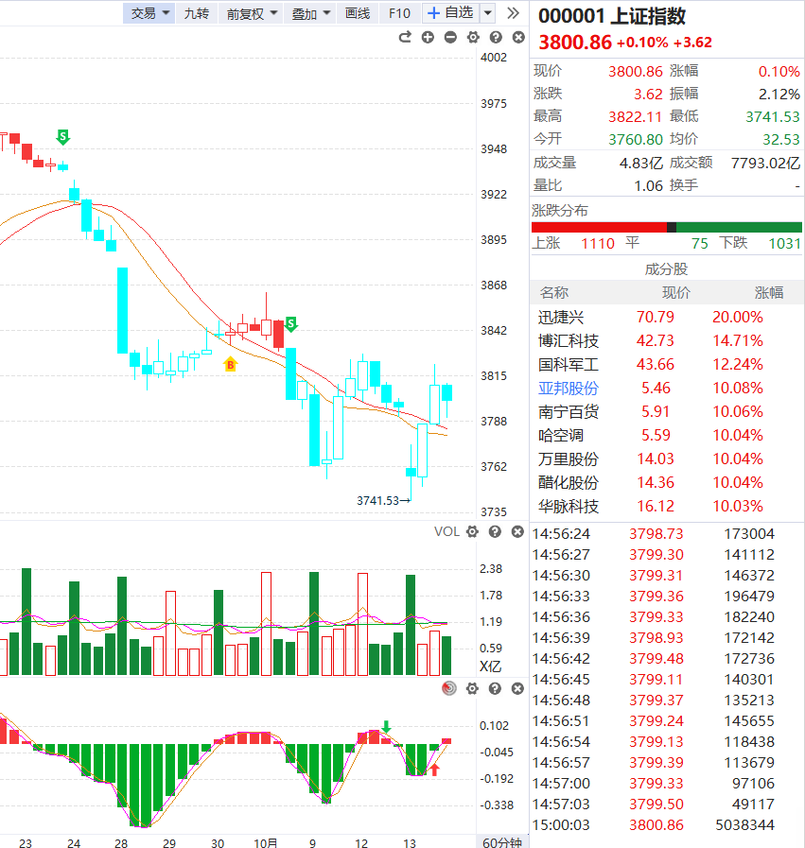
大盘-情绪和仓位的判断
大盘日线级别为S点，60分钟级别为S点，仓位0成-3成仓，指数下行趋势中

Slide 4
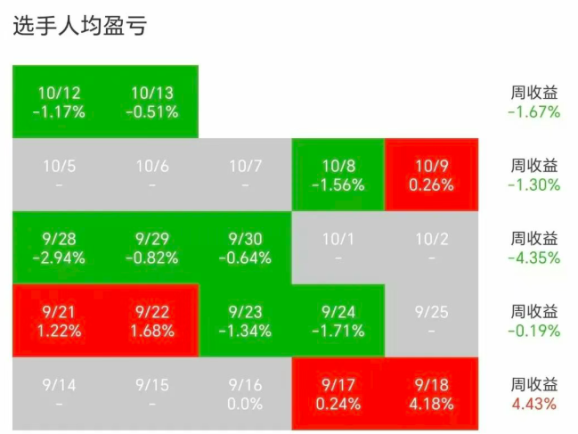
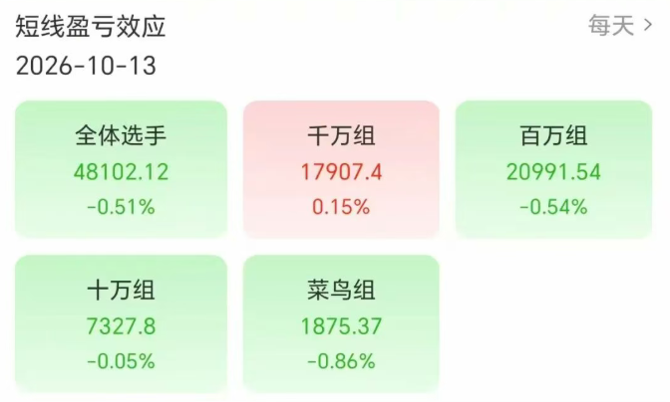
大盘-情绪和仓位的判断
实盘赛
数据来源：顽主杯实盘赛，以上所涉个股仅作案例分析和教学使用，不构成具体的投资建议，投资者应独立决策并自担风险。

Slide 5
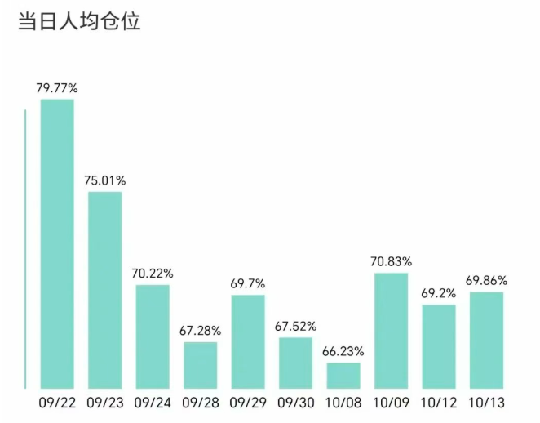
大盘-情绪和仓位的判断
实盘赛

Slide 6
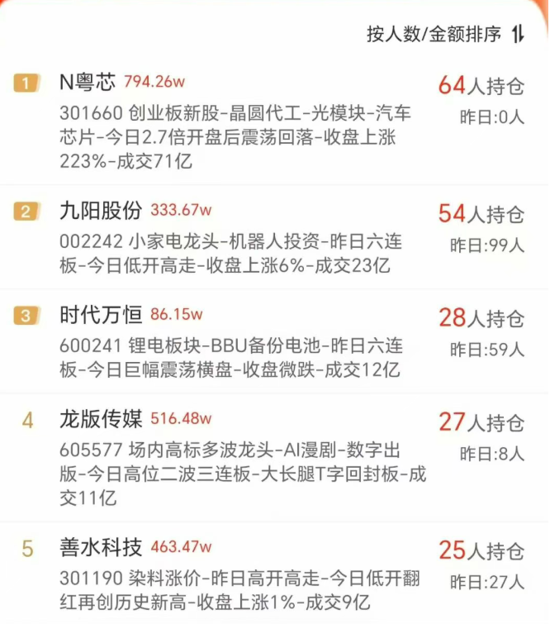
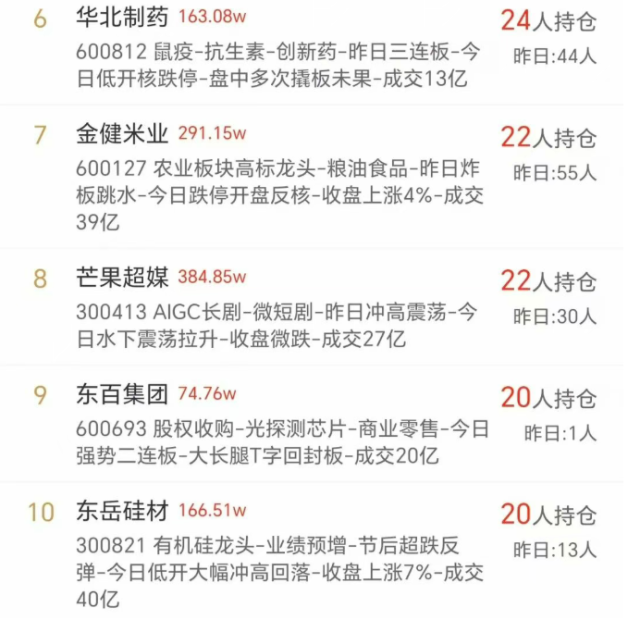
大盘-情绪和仓位的判断
实盘赛
数据来源：顽主杯实盘赛，以上所涉个股仅作案例分析和教学使用，不构成具体的投资建议，投资者应独立决策并自担风险。

Slide 7
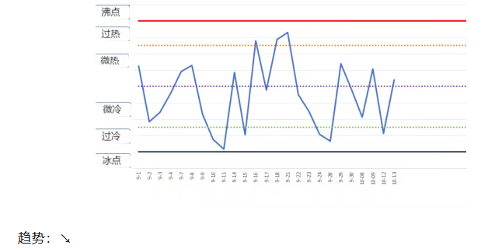
大盘-情绪和仓位的判断
情绪图

Slide 8
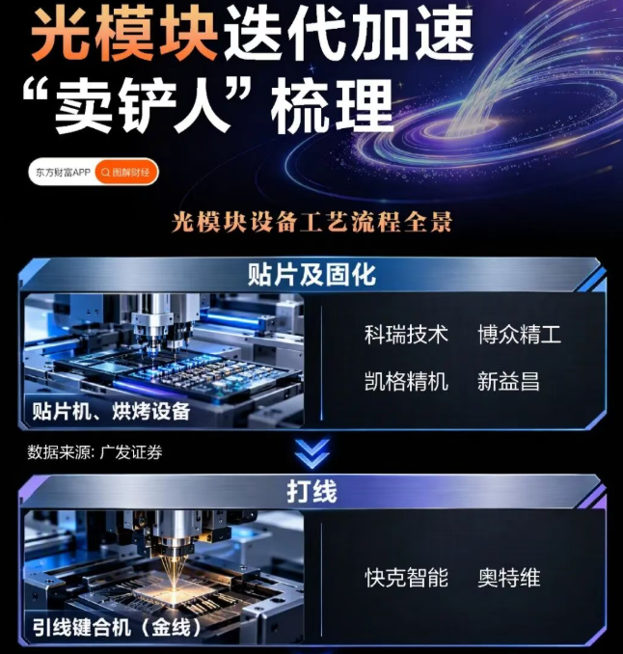
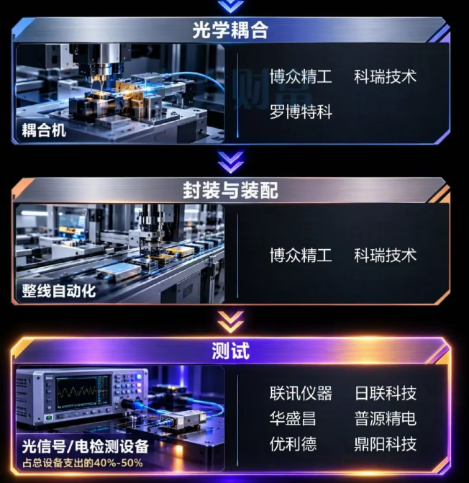
重要消息
数据来源：东方财富微信公众号，以上所涉个股仅作案例分析和教学使用，不构成具体的投资建议，投资者应独立决策并自担风险。

Slide 9
重要消息
9、科瑞思公告，筹划购买深圳市宏钢光电封装技术股份有限公司100%股权，股票停牌。
10、北方稀土公告，预计前三季度净利润36.20亿元-36.80亿元，同比增长135%-139%。
11、神农集团公告，实控人何祖训离婚诉讼达成调解，将分割7830万股公司股份。
12、行云科技公告，全资子公司上调算力服务合同至33.57亿元，较原合同提升约9.96%。
13、德才股份公告，漫剧孙公司奇想无限仍处于亏损状态。
14、远程股份公告，正筹划收购某企业控制权。
15、荣丰控股公告，控股股东将变更为广州昕图，股票今起复牌。
16、翰宇药业公告，预计前三季度净利润4.30亿元-4.50亿元，同比增长503%-531%。

Slide 10
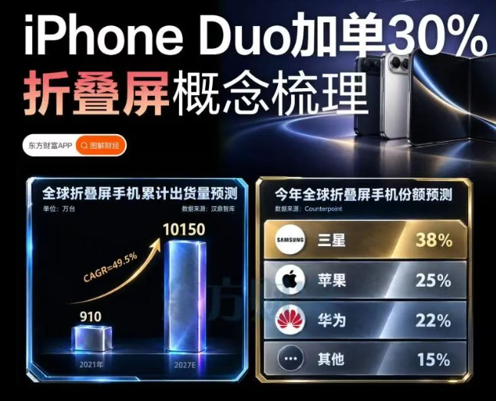
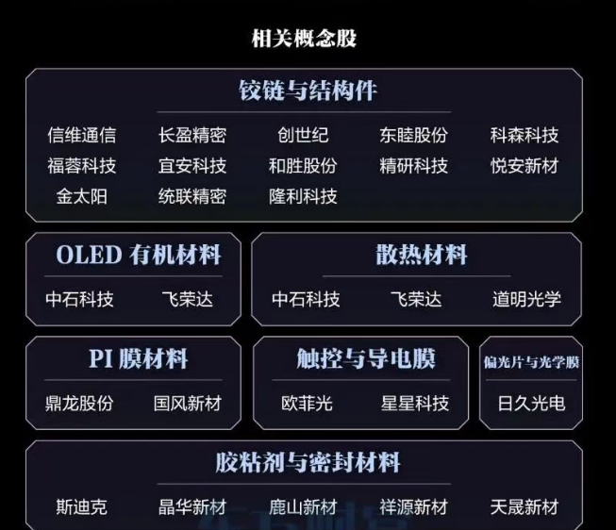
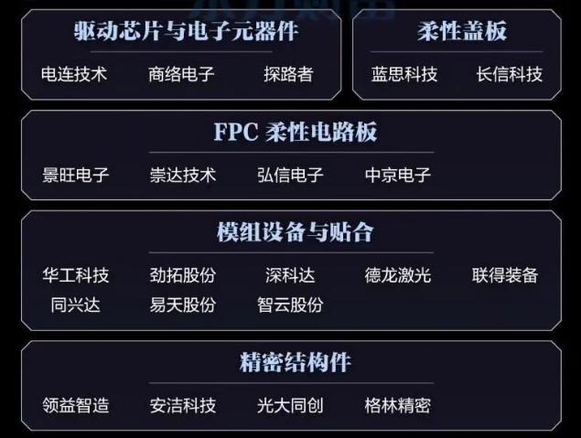
重要消息
数据来源：东方财富微信公众号，以上所涉个股仅作案例分析和教学使用，不构成具体的投资建议，投资者应独立决策并自担风险。

Slide 11
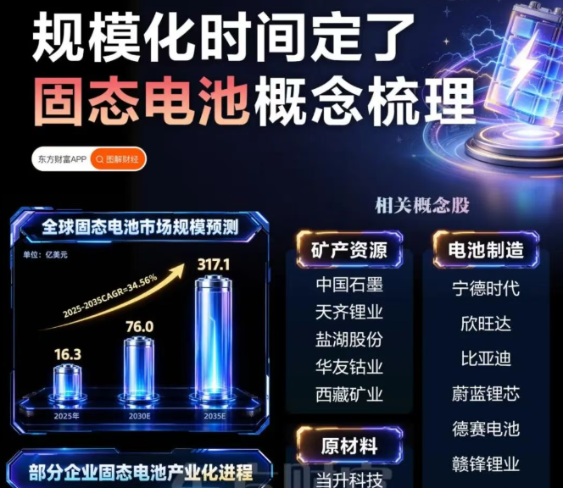
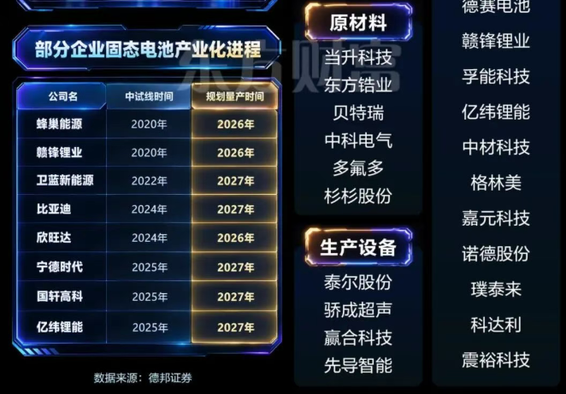
重要消息
数据来源：东方财富微信公众号，以上所涉个股仅作案例分析和教学使用，不构成具体的投资建议，投资者应独立决策并自担风险。

Slide 12
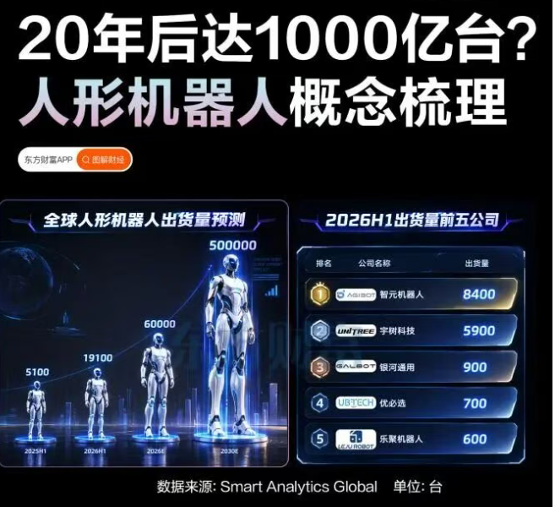
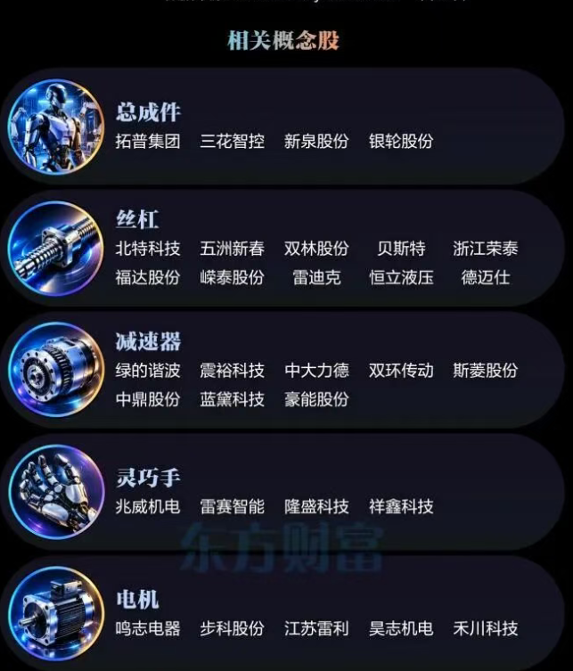
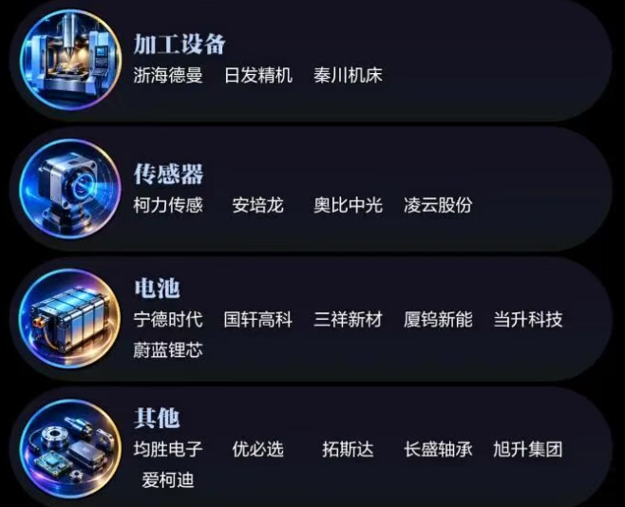
重要消息
数据来源：东方财富微信公众号，以上所涉个股仅作案例分析和教学使用，不构成具体的投资建议，投资者应独立决策并自担风险。

Slide 13
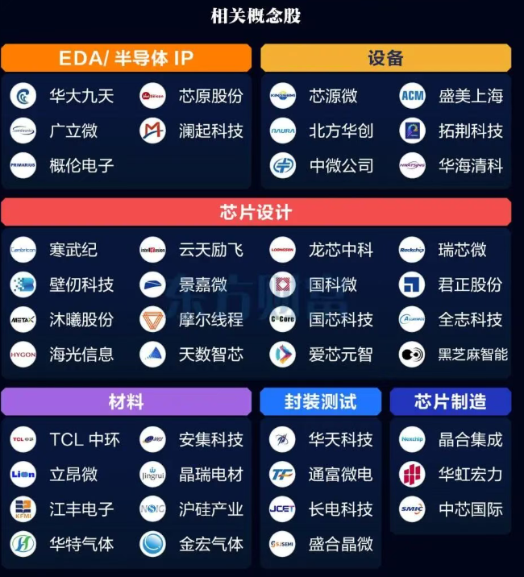
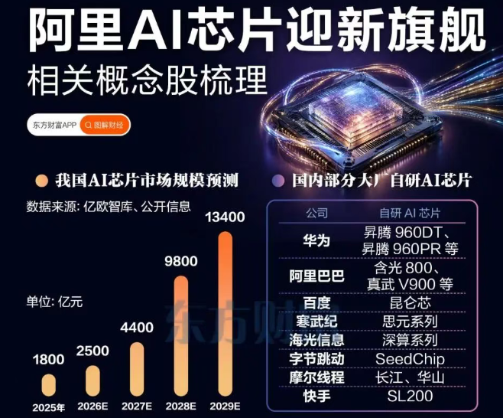
重要消息
数据来源：东方财富微信公众号，以上所涉个股仅作案例分析和教学使用，不构成具体的投资建议，投资者应独立决策并自担风险。

Slide 14
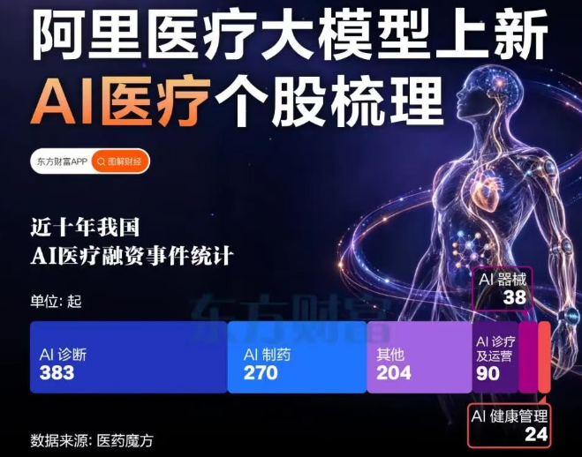
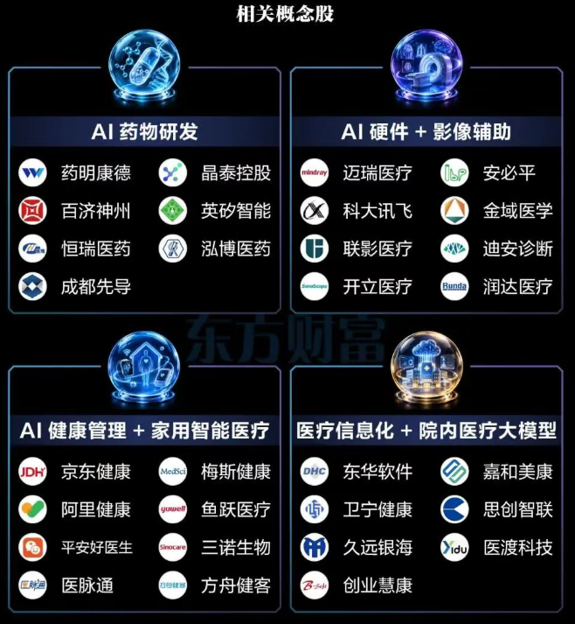
重要消息
数据来源：东方财富微信公众号，以上所涉个股仅作案例分析和教学使用，不构成具体的投资建议，投资者应独立决策并自担风险。

Slide 15


重要消息
数据来源：东方财富微信公众号，以上所涉个股仅作案例分析和教学使用，不构成具体的投资建议，投资者应独立决策并自担风险。

Slide 16


重要消息
数据来源：东方财富微信公众号，以上所涉个股仅作案例分析和教学使用，不构成具体的投资建议，投资者应独立决策并自担风险。

Slide 17


重要消息

Slide 18


重要消息

Slide 19


重要消息

Slide 20


重要消息

Slide 21


重要消息

Slide 22

重要消息

Slide 23


重要消息

Slide 24


重要消息

Slide 25



重要消息
数据来源：东方财富微信公众号，以上所涉个股仅作案例分析和教学使用，不构成具体的投资建议，投资者应独立决策并自担风险。

Slide 26

重要消息

Slide 27

重要消息

Slide 28

重要消息

Slide 29

一图擒龙-大消费概念

Slide 30



一图擒龙

Slide 31

一图擒龙-如何购买？

Slide 32

一图擒龙-如何购买？

Slide 33

一图擒龙-如何购买？

Slide 34


一图擒龙-如何查看？

Slide 35

一图擒龙-如何查看？

Slide 36

一图擒龙-如何签约？

Slide 37

一图擒龙-如何领取下半年策略报告？

Slide 38
选股方法

Slide 39


一图擒龙-算力租赁概念
3. 26 案例回顾

Slide 40



一图擒龙-词元概念
3. 26 案例回顾

Slide 41

战绩回顾
1.9 符合模式的个股：南京熊猫 和顺电气

Slide 42








战绩回顾
7.29 符合模式的个股：无
7.30 符合模式的个股：无
7.31 中化装备 -5%
8.1 捷佳伟创 +6%
8.4 符合模式的个股：无
8.5 符合模式的个股：无
8.6 马钢股份 -1%
8.7 东方精工 +5%
8.8 洪田股份 +16%
8.11 符合模式的个股：无

Slide 43

战绩回顾
7.29 符合模式的个股：无
7.30 符合模式的个股：无
7.31 中化装备 -5%
8.1 捷佳伟创 +6%
8.4 符合模式的个股：无
8.5 符合模式的个股：无
8.6 马钢股份 -1%
8.7 东方精工 +5%
8.8 洪田股份 +16%
8.11 符合模式的个股：无

Slide 44


让投资遇见美好
我司所有工作人员均不允许推荐股票、不允许承诺收益、不允许代客理财、不允许合作分成、不允许私下收款，如您发现有任何违规行为，请立即拨打400-9088-988向我们举报！
风险提示：所有信息及观点均来源于公开信息及经传软件信号显示，仅供参考，不构成最终投资依据，软件作为辅助参考工具，无法承诺收益，投资者应正视市场风险，自主作出投资决策并自行承担投资风险。投资有风险，入市须谨慎！

